Slide 1






Trang 113

Slide 2
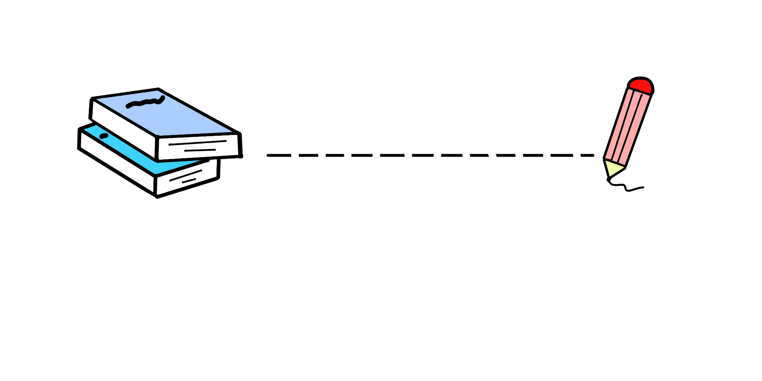


Slide 3


Slide 4


CHẶNG 3
CHẶNG 2
CHẶNG 1

Slide 5





CHẶNG 1
Câu nào sau đây có sử dụng nhân hoá ?
Hàng cây xanh
Chị ong nâu
Đoá hoa cúc
Dòng sông xanh

Slide 6
CHẶNG 2
Câu nào sau đây Không có sự dụng nhân hoá
Con chim sáo
Cô hoạ mi
Chú bồ nông
Bác cú mèo

Slide 7
CHẶNG 3
"Chú mèo mướp" là từ có sử dụng biện pháp:
So sánh
Nhân hoá

Slide 8


Slide 9
2.1.
Nhận diện nhân hoá

Slide 10
1. Đọc các đoạn thơ sau và thực hiện yêu cầu:
a. Mỗi sự vật in đậm được tả bằng những từ ngữ nào?
b. Cách tả ấy có tác dụng gì?
Trông kìa: Quả thị vàng
Dắt mùa thu vào phố
Mang theo câu chuyện cổ
Thị kể bằng mùi hương.
Nguyễn Hoàng Sơn
Có một mùa vũ hội
Muôn loài chim hoà ca
Mây choàng khăn cho núi
Bâng khuâng bác lim già.
Lê Đăng Sơn
Sau trận mưa đầu mùa Trời mây sạch thêm ra
Hàng xoan thay áo mới
Màu xanh, xanh nõn nà.
Những chùm hoa bối rối
Một mùi hương thơm nồng Đàn chào mào trẩy hội
Rạng ngày đã sang sông.
Nguyễn Thanh Toàn

Slide 11

Thảo luận nhóm nhỏ để trả lời câu hỏi

Slide 12

Chữa bài
a. Mỗi sự vật in đậm được tả bằng những từ ngữ nào?
Sau trận mưa đầu mùa Trời mây sạch thêm ra
Hàng xoan thay áo mới
Màu xanh, xanh nõn nà.
Những chùm hoa bối rối
Một mùi hương thơm nồng Đàn chào mào trẩy hội
Rạng ngày đã sang sông.
Nguyễn Thanh Toàn
Mỗi sự vật in đậm được tả bằng những từ ngữ là:
+ Hàng xoan: thay áo mới.
+ Chùm hoa: bối rối.
+ Chào mào: trẩy hội, sang sông.

Slide 13
Chữa bài
a. Mỗi sự vật in đậm được tả bằng những từ ngữ nào?
Trông kìa: Quả thị vàng
Dắt mùa thu vào phố
Mang theo câu chuyện cổ
Thị kể bằng mùi hương.
Nguyễn Hoàng Sơn
Có một mùa vũ hội
Muôn loài chim hoà ca
Mây choàng khăn cho núi
Bâng khuâng bác lim già.
Lê Đăng Sơn
Mỗi sự vật in đậm được tả bằng những từ ngữ là:
+ Quả thị: dắt mùa thu vào phố, mang theo câu chuyện cổ, kể.
+ Chim: hoà ca.
+ Mây: choàng khăn cho núi.
+ Lim: bâng khuâng.

Slide 14

Kết luận
Những từ ngữ tìm được vốn là từ dùng để tả hoạt động, trạng thái hoặc đặc điểm, tính chất của người được dùng để tả hoạt động, trạng thái hoặc đặc điểm, tính chất của sự vật -> Có thể nhân hoá bằng cách tả sự vật bằng từ ngữ vốn dùng để tả người.

Slide 15


Cách tả ấy giúp sự vật hiện lên gần gũi, sinhđộng, giống như người
b. Cách tả ấy có tác dụng gì?

Slide 16


Slide 17
2. Tìm hình ảnh nhân hoá có trong mỗi đoạn văn dưới đây:
a. Mùa xuân đến, mầm non cựa mình tỉnh giấc. Các loài chim đua nhau ca hát. Bầu trời say sưa lắng nghe khúc ca rộn rã và mê mải ngắm nhìn những chiếc lá xanh nõn nà. Nguyên Anh
b. Trăng lẩn trốn trong các tán lá xanh rì của những cây đa cổ thụ đầu thôn. Những mắt lá ánh lên tinh nghịch. Trăng chìm vào đáy nước. Trăng óng ánh trên hàm răng, trăng đậu vào ánh mắt. Trăng ôm ấp mái tóc bạc của các cụ già. Theo Phan Sĩ Châu

Slide 18

Thảo luận nhóm 4 để trả lời câu hỏi

Slide 19
Chữa bài
2. Tìm hình ảnh nhân hoá có trong mỗi đoạn văn dưới đây:
a. Mùa xuân đến, mầm non cựa mình tỉnh giấc. Các loài chim đua nhau ca hát. Bầu trời say sưa lắng nghe khúc ca rộn rã và mê mải ngắm nhìn những chiếc lá xanh nõn nà. Nguyên Anh
Các hình ảnh nhân hoá là:
- Mầm non cựa mình tỉnh giấc.;
- Các loài chim đua nhau ca hát.;
- Bầu trời say sưa lắng nghe, mê mải ngắm nhìn.

Slide 20
Chữa bài
2. Tìm hình ảnh nhân hoá có trong mỗi đoạn văn dưới đây:
b. Trăng lẩn trốn trong các tán lá xanh rì của những cây đa cổ thụ đầu thôn. Những mắt lá ánh lên tinh nghịch. Trăng chìm vào đáy nước. Trăng óng ánh trên hàm răng, trăng đậu vào ánh mắt. Trăng ôm ấp mái tóc bạc của các cụ già. Theo Phan Sĩ Châu
Các hình ảnh nhân hoá là:
- Trăng lẩn trốn trong các tán lá.
- Những mắt lá ánh lên tinh nghịch.
- Trăng đậu vào ánh mắt.
- Trăng ôm ấp mái tóc bạc của các cụ già

Slide 21
Chia sẻ
về tác dụng của các hình ảnh nhân hoá tìm được

Slide 22
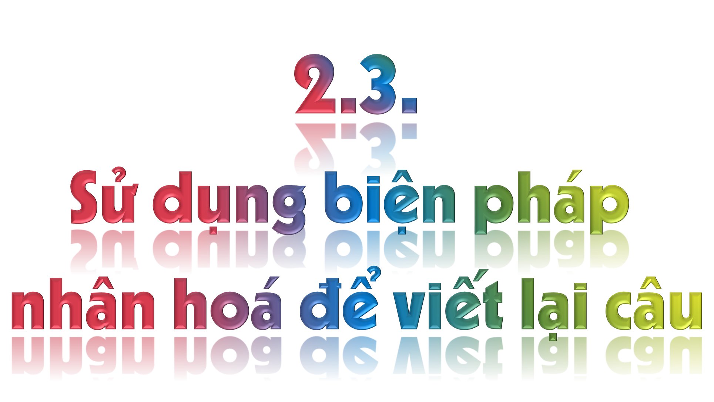

Slide 23

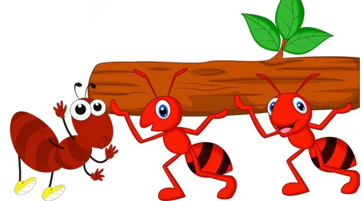
3. Sử dụng biện pháp nhân hoá để viết lại các câu sau cho sinh động hơn:
a. Đàn kiến tha mồi về tổ.
b. Bụi tre rì rào trong gió.
c. Những vì sao sáng lấp lánh.

Slide 24

Nói trong nhóm đôi và nhận xét

Slide 25

Chữa bài
a. Đàn kiến tha mồi về tổ.
-> Đàn kiến gọi nhau cõng mồi về tổ.
b. Bụi tre rì rào trong gió.
-> Bụi tre già thì thầm trong gió kể lại vài mẩu chuyện xa xưa.
c. Những vì sao sáng lấp lánh.
-> Trên trời, những ông sao sáng lấp lánh

Slide 26
So sánh câu
ban đầu với câu sử dụng nhân hoá
Rút ra vai trò của nhân hoá ?

Slide 27
CHÚC CÁC EM HỌC TỐT

